Slide 1
Дискретна математика 1 семестр
Лектор
Серпінська Ольга Ігорівна
Ауд. 367
o.serpinska@gmail.com

Slide 2
Список літератури
Базова
Міхайленко В.М., Федоренко Н.Д., Демченко В.В. Дискретна математика. Підручник. К. ЄУ., 2003., 318 с.
Акімов О.Е. Дискретная математика. -М., Лаборатория базовых знаний, 2001, 350 с.
Иванов Б.Н. Дискретная математика – М., Лаборат. баз. зн., 2002 г. 288 с.
М. Свалш, К.Тхуласирами. Графн, сети и алгоритмы, М.Мир. 1984. - 452 с.
Нікольський Ю. В., Пасічник В. В., Щербина Ю. М. Дискретна математика: підручник. – Львів: Магнолія-2006, 2010.- 431с.
Допоміжна
Федоренко Н.Д., Демченко В.В., Основи дискретного аналізу. Навчальний посібник. - К. КНУБА, 2003. -108 с.
Міхайленко В.М., Федоренко Н.Д., Спеціальні розділи математики. К. Вища школа, 1992, - 214 с.
Кузнецов О.П., Адельсон-Вельский П.М. Дискретная математика для инженера. – М.: Энергоатомиздат, 1998. – 480с.
Новиков П.С. Элементы математической логики. – М.: Наука, 1973. – 399с.
Яблонский С.В. Введение в дискретную математику. М.: Наука, 1986. – 384с.

Slide 3
Тема 1. Множини, операції над множинами
§1. Основні поняття та визначення теорії множин
Під множиною розуміють довільну сукупність об’єктів, об’єднаних деякою ознакою.
Синонімами поняття «множина» є поняття «сукупність», «клас», «збірка» тощо. Предмети, об’єкти, які містить множина, називають її елементами. Наприклад, дочка, син є елементами множини сім’я.
Множини позначають великими буквами латинського алфавіту А, В, С, D,…, а елементи множин – малими буквами цього алфавіту – а, b, с, d,... Про елементи даної множини говорять, що вони належать цій множині, і символічно записують так:
а∈А.
Читають: «елемент а належить множині А» або «множина А містить елемент а», в протилежному випадку а∉А.

Slide 4
Множина, що не міститьжодногоелемента, називаєтьсяпорожньоюмножиною. Позначається символом Ø.
Приклад 1. Множинатрикутників з двомапрямими кутами - порожня.
Приклад 2. Множинакореніврівняння$x^{2}=−1$на множинідійсних чисел – порожня.
Множина, яка вміщує в собі всі множини, що розглядаються, називається універсальною множиною або універсумом і позначається U.
Множину A називають підмножиною множини B тоді і тільки тоді, коли кожний елемент множини A належить і множині B.
Позначують A⊆B або B⊇A. Читають: “множина A міститься у множині B”, “множина В містить множину А”. Знаки ⊆ і ⊇ називаються знаками включення або нестрогого включення. Якщо A⊆B, однак A≠B, то пишуть A⊂B і називають множину A власною (строгою або істинною) підмножиною множини B. Знак ⊂ (або ⊃), на відміну від знака ⊆ (або ⊇), називається знаком строгого включення.

Slide 5
Дві множини А і В називаються рівними тоді і тільки тоді, коли вони містять ті самі елементи, тобто коли кожен елемент множини А є також елементом множини В і навпаки. Позначається А=В.
Приклад 3. Множини А={2, 4, 6} i B={4, 2, 6} рівні між собою, вони містять однакові елементи.
Множини, елементами яких є числа, називаються числовими множинами. Для запису деяких стандартних числових множин користуються загальноприйнятими позначеннями:
N = {1, 2, 3, 4, 5, …} – множина натуральних чисел;
N₀ = {0, 1, 2, 3, 4, 5 …} – множина цілих невід’ємних чисел;
Z = {…, -3, -2, -1, 0, 1, 2, 3, …} – множина цілих чисел;
Q – множина раціональних чисел;
R – множина дійсних чисел.

Slide 6
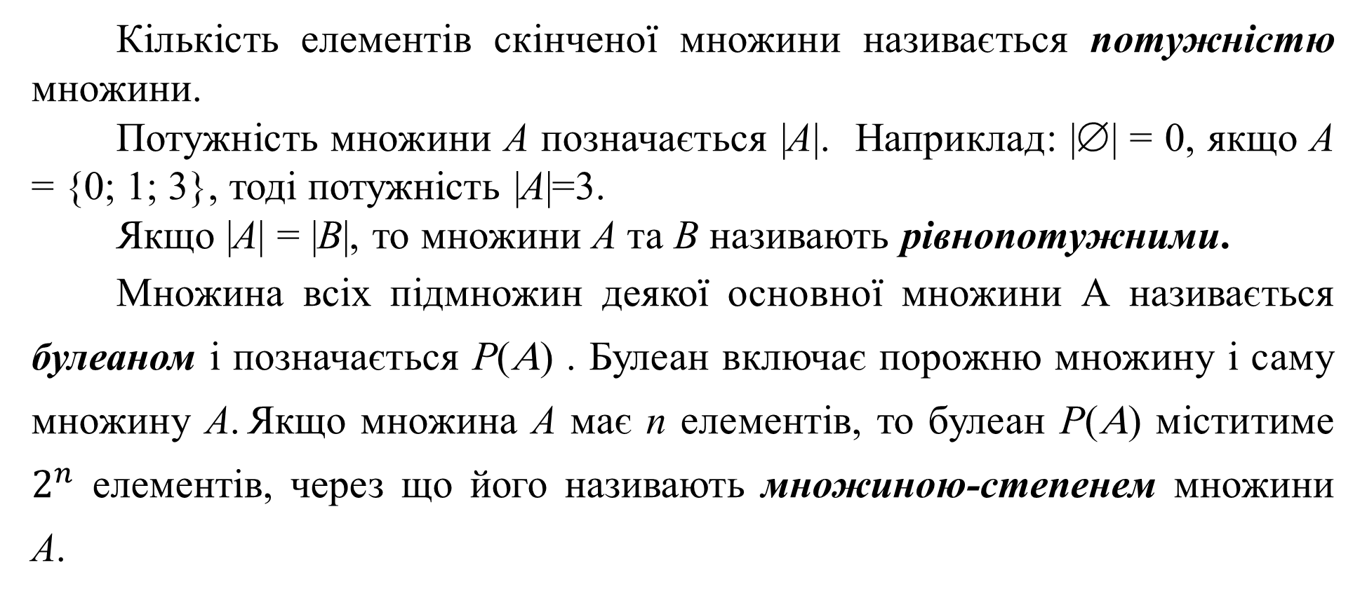
Скінченною називається множина, для якої існує натуральне число, що дорівнює кількості її елементів, а протилежному випадку множина називається нескінченною.
Кількістьелементівскінченоїмножининазиваєтьсяпотужністюмножини.
ПотужністьмножиниАпозначається |А|. Наприклад: |∅| = 0, якщоА = {0; 1; 3}, тодіпотужність|А|=3.
Якщо|A| = |B|, то множиниА та Вназиваютьрівнопотужними.
Множинавсіхпідмножиндеякоїосновноїмножини А називаєтьсябулеаномі позначаєтьсяР(Α) . Булеанвключаєпорожнюмножину і саму множинуА.Якщо множина А має п елементів, то булеанР(Α) міститиме$2^{n}$елементів, через що його називають множиною-степенем множини А.

Slide 7
§2. Способи задання множин
Перелік елементів множини.
Запис А = {a, b, c} означає, що множина А містить три елементи а, b і с, а множина М = {a, b, c, …} крім цих трьох елементів має безліч інших.
2. P(x) – характеристичний предикат (умова)
А = {х | P(x)} або {х : P(x)}.
Приклад 4. А = {х | (х –1)(х – 2)(х² – 9) = 0}.
S = { n | n - непарне число }
X = { x | x = πk, k∈Z },
F = { f_{i} | f_{i+2} = f_{i+1} + f_{i}, i∈N, f₁ = f₂ = 1 }.

Slide 8
3. Діаграми Ейлера-Венна
U
А
В
U
1
3
2
4
A
5
7,9
6
8
С
4. Аналітичний, за допомогою символів операцій над множинами та дужок.

